Slide 1
Genealogie Verdonck en Verdonk te Stramproy
Van Stramproy voltrok zich een vertakking naar Weert en Meeuwen. Uit Weert volgen diverse vertakking naar de Randstad en uit Meeuwen naar een aantal plaatsen in Vlaanderen. Misschien komt er ooit een verbinding tot stand met een oud adellijk geslacht van der Donck sedert circa 1250 te Sevenum. Bijvoorbeeld via Dirk van der DONCK (Diederich ook vermeld als Theodrica), geboren circa 1525. In 1541 vermeld als Bastaard zoon Scholtis te Arcen.

Slide 2
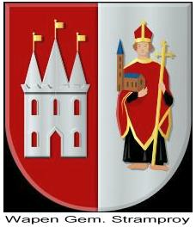

Slide 3
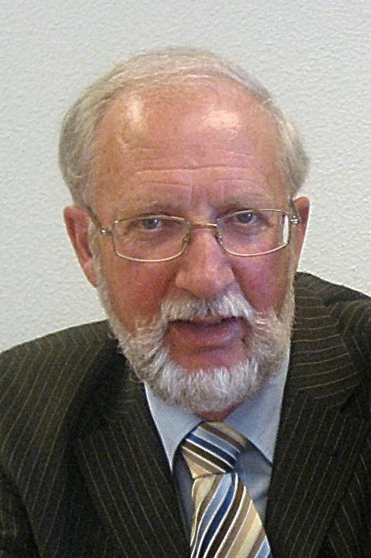
Hendrik Verdonk 1944-2011 was de eerste onderzoeker van deze genealogie

Slide 4
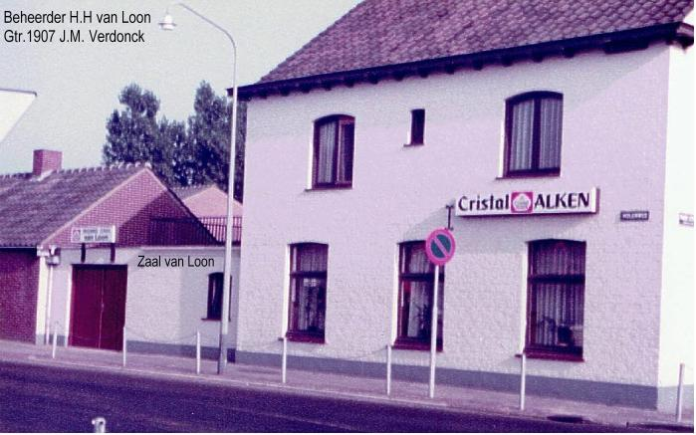

Slide 5
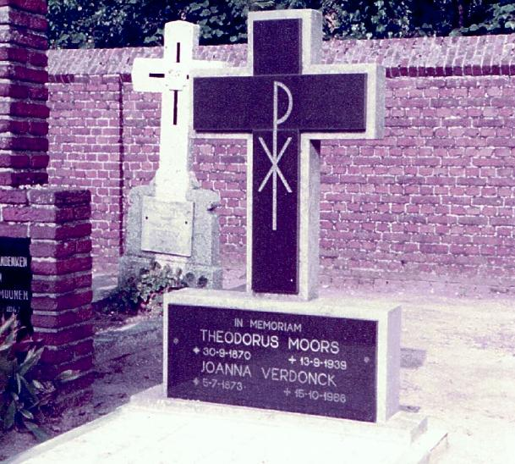

Slide 6
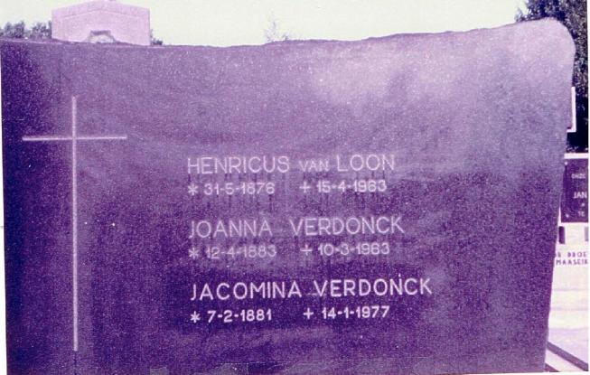

Slide 7
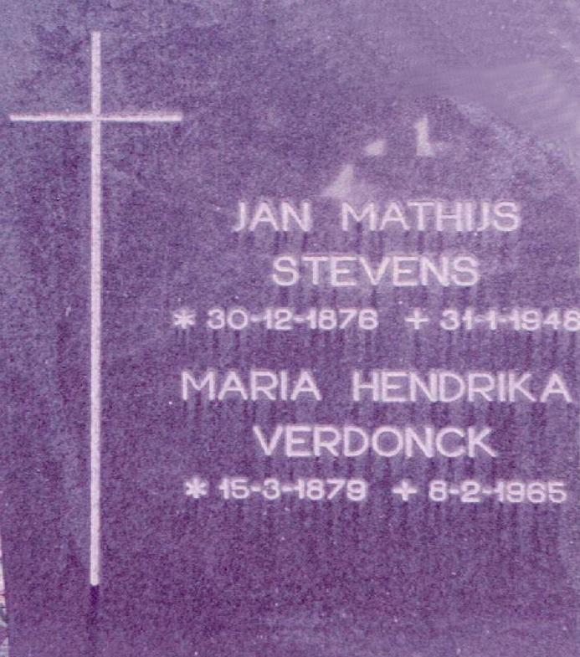

Slide 8
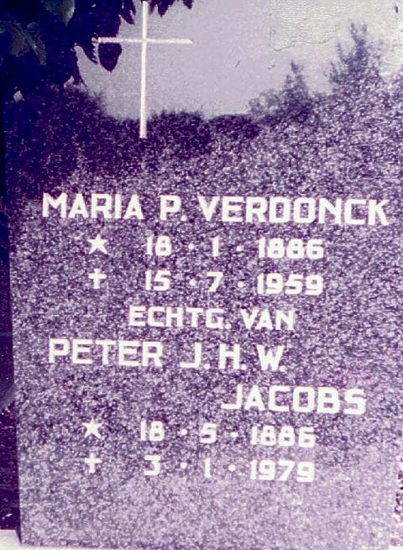

Slide 9
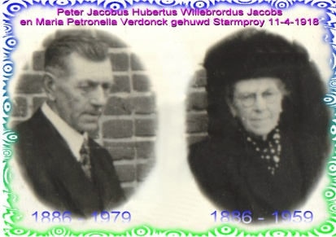

Slide 10
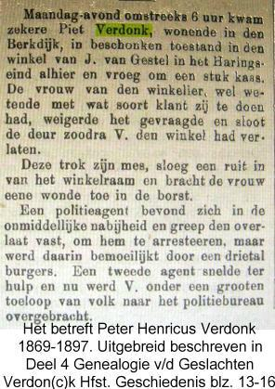

Slide 11
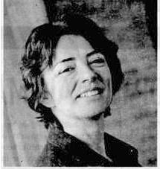
Mariek A. Verdonk geb. 1966 Bron. Dagblad

Slide 12
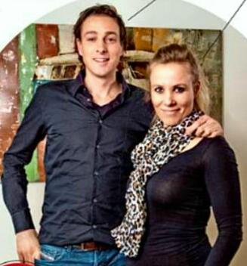
Josanna Verdonk (33) en Wouter van de Ridder (40)
Amstelveen
Bron. Bijlage A.D. 21-12-2016

Slide 13
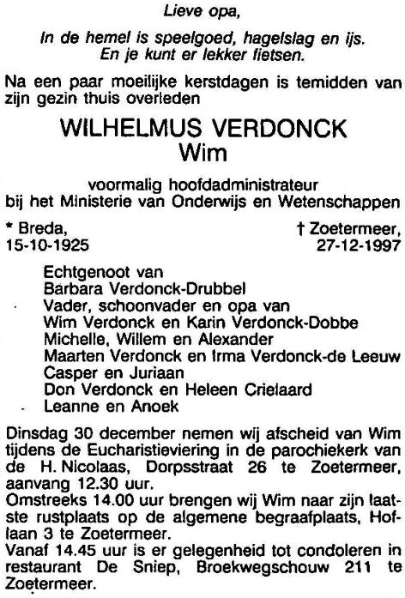

Slide 15
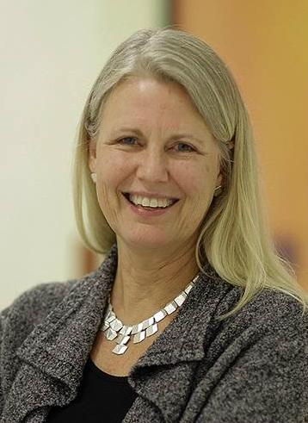
Prof. dr. Irma M. Verdonck–de Leeuw Hoogleraar “Psychosociale oncologie”, psycholoog, logopedist, taalkundige
Voor meer informatie Zie fotopagina van
Verdonck Stramproy

Slide 16
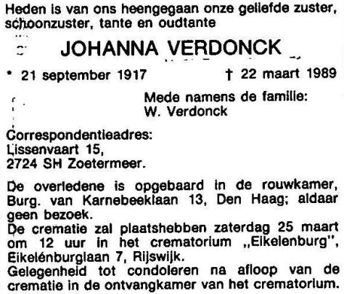

Slide 17
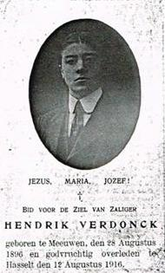

Slide 18
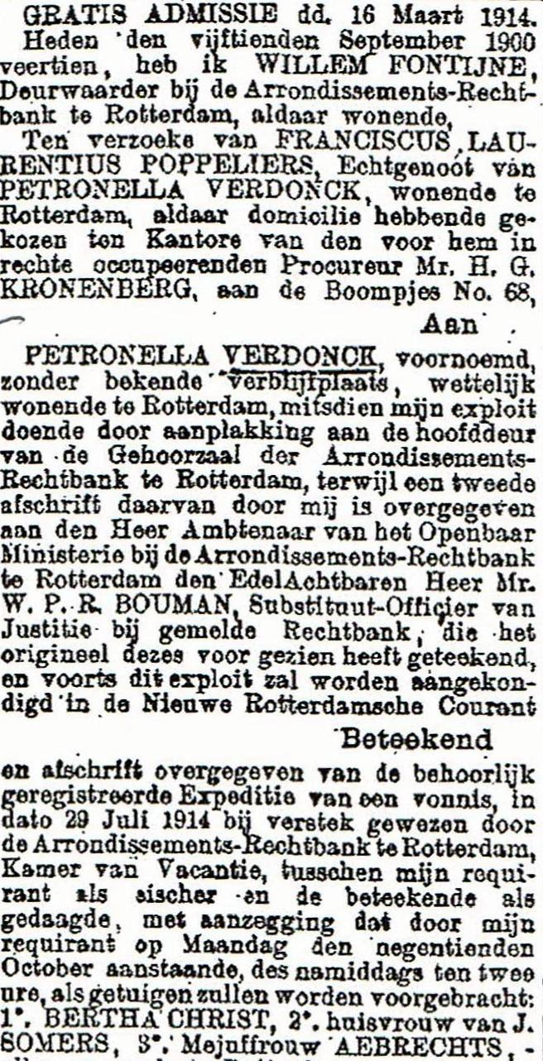

Slide 19
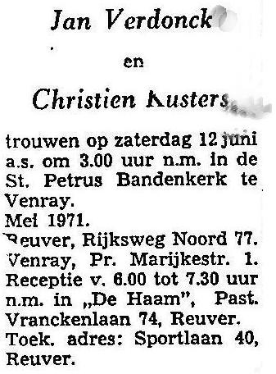

Slide 20
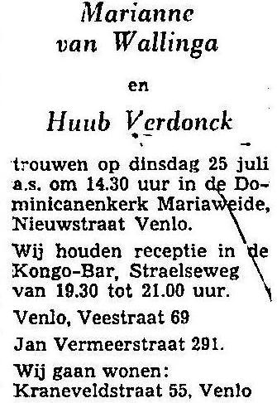

Slide 21
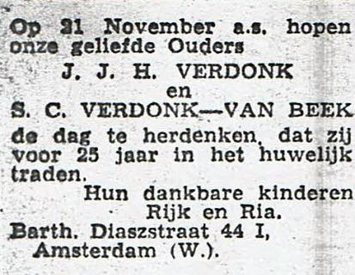

Slide 22
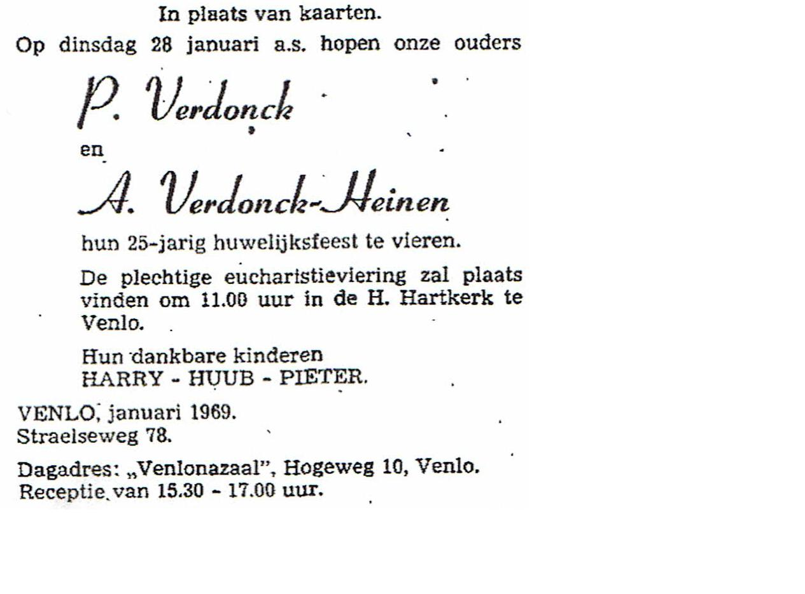
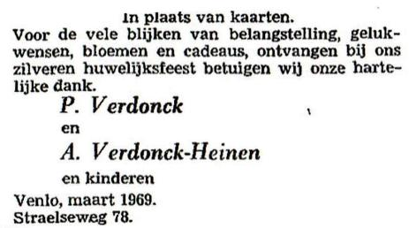

Slide 23
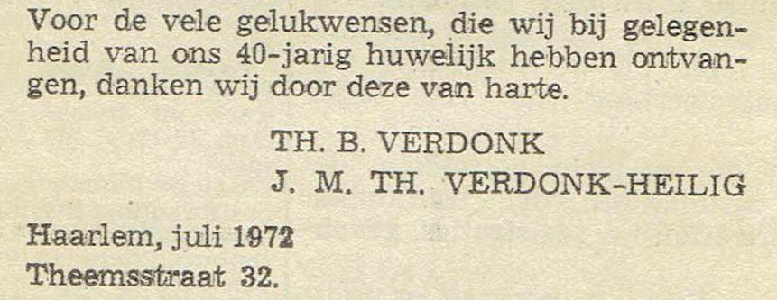

Slide 24
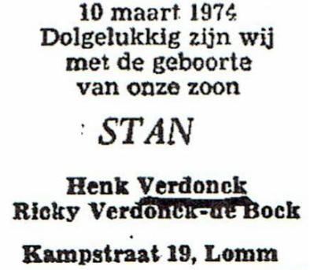

Slide 25
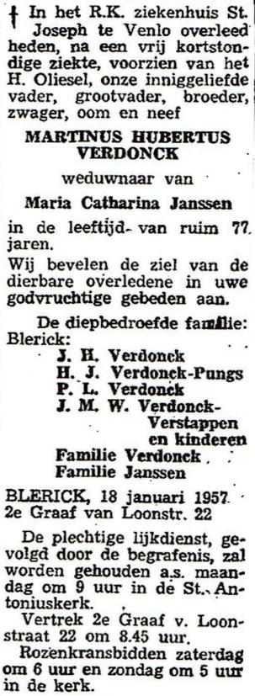

Slide 26
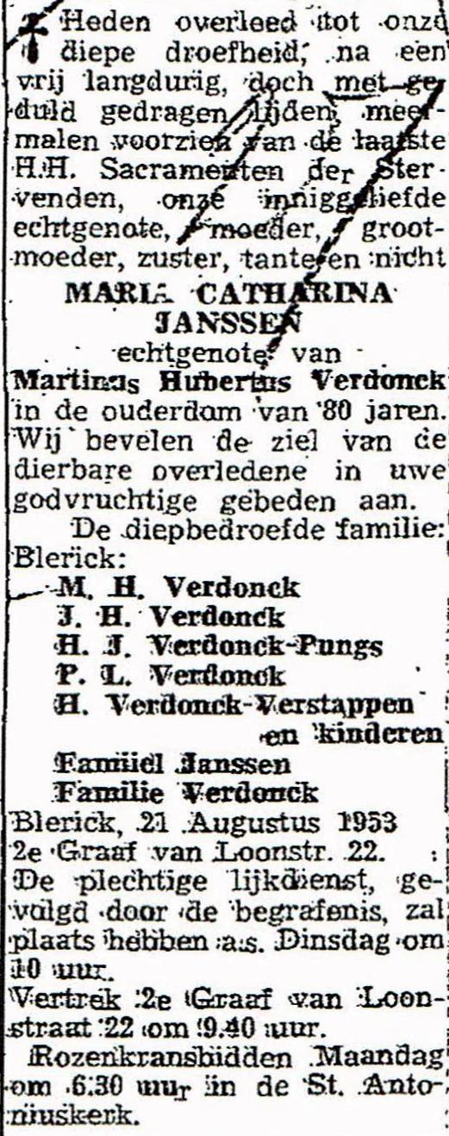
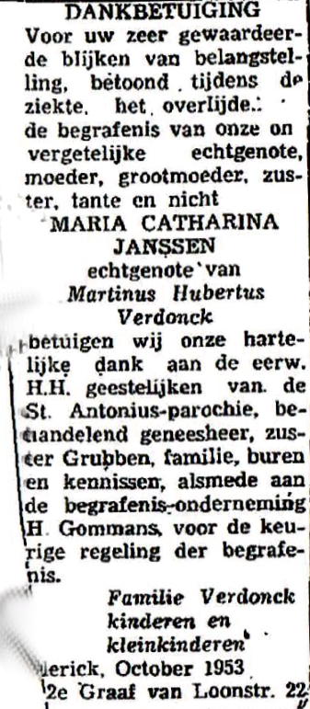

Slide 27
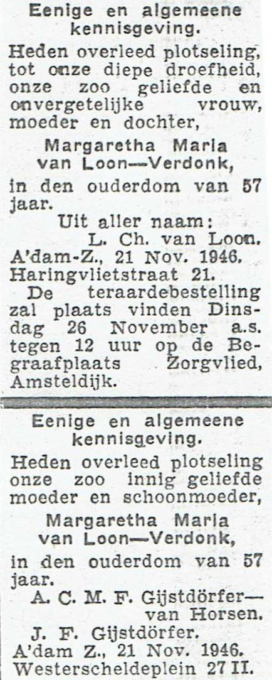

Slide 28
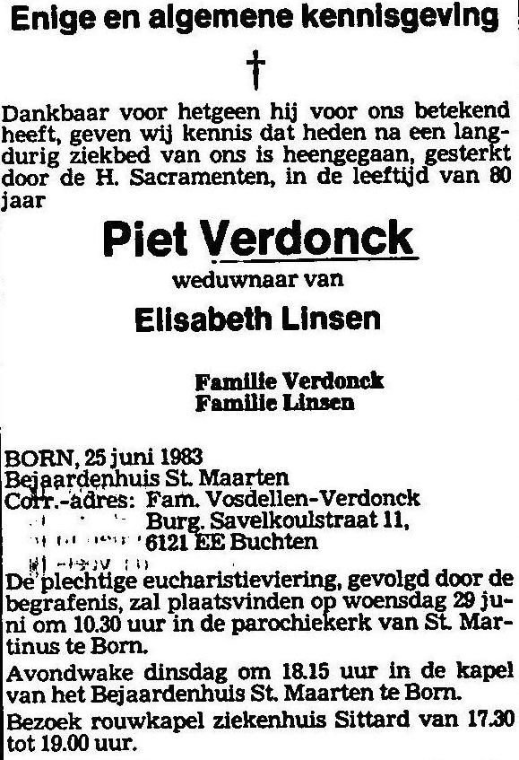

Slide 29
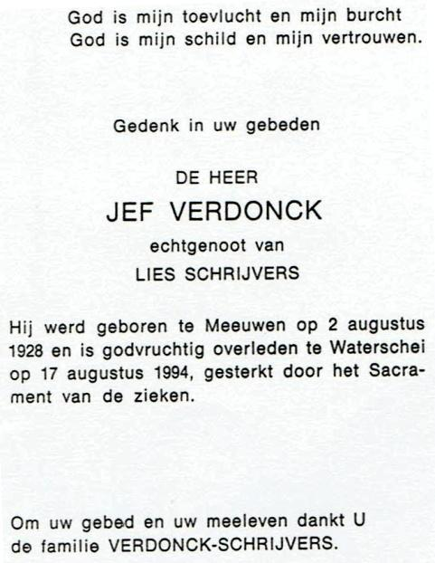

Slide 30
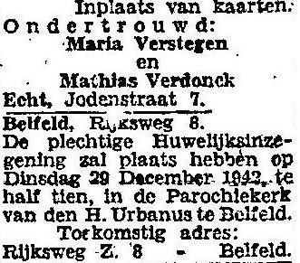

Slide 31
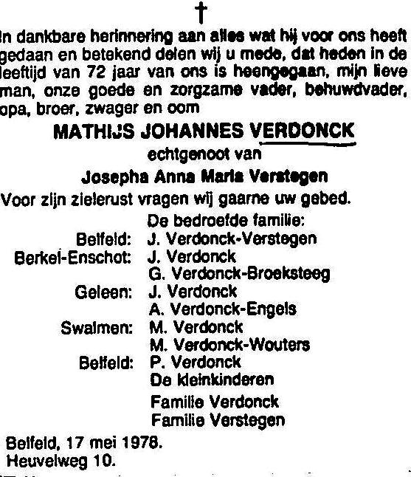

Slide 33
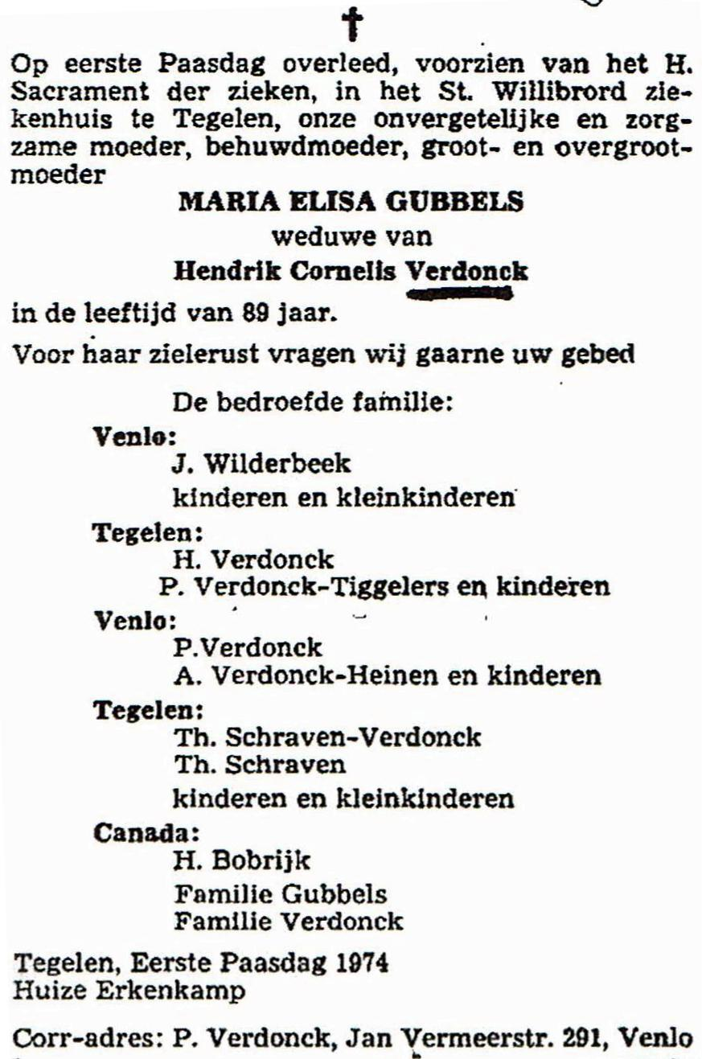

Slide 34
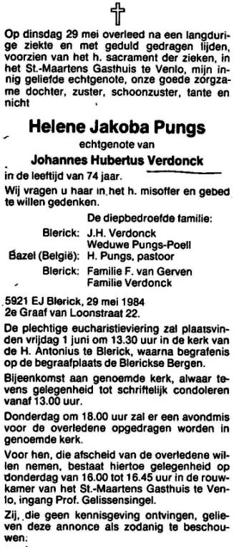
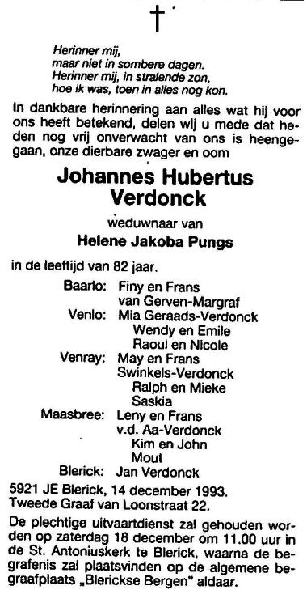

Slide 35
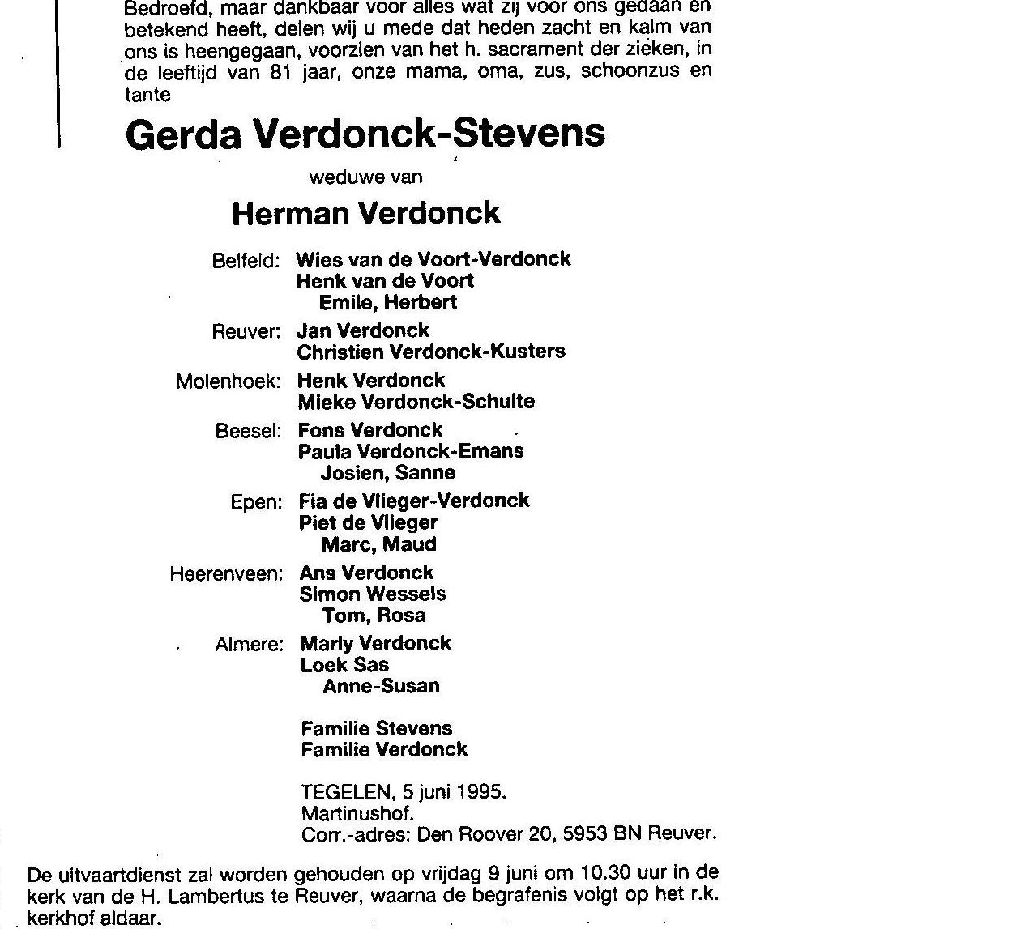
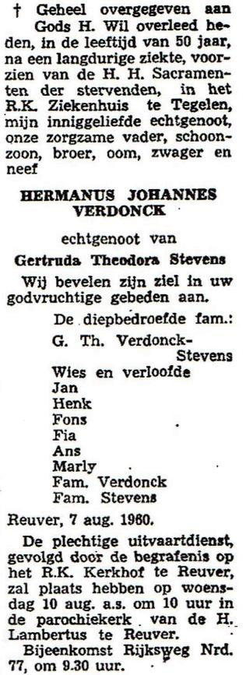

Slide 36
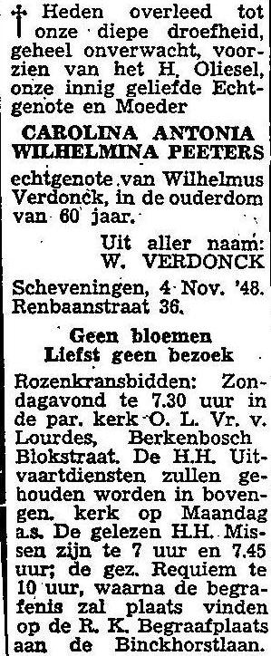

Slide 37
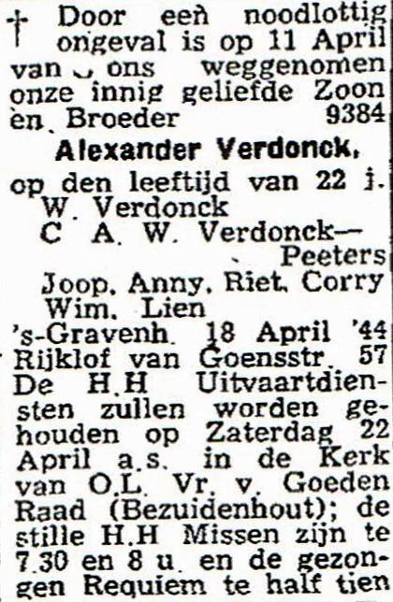

Slide 38
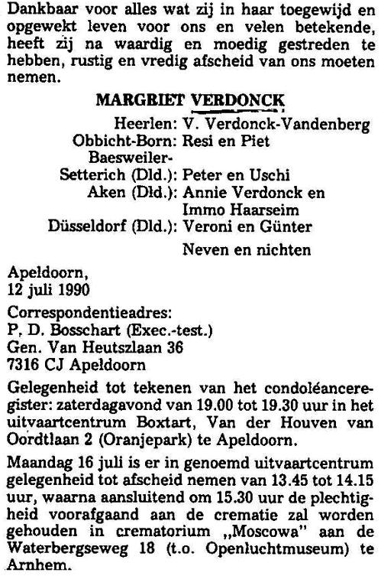

Slide 39
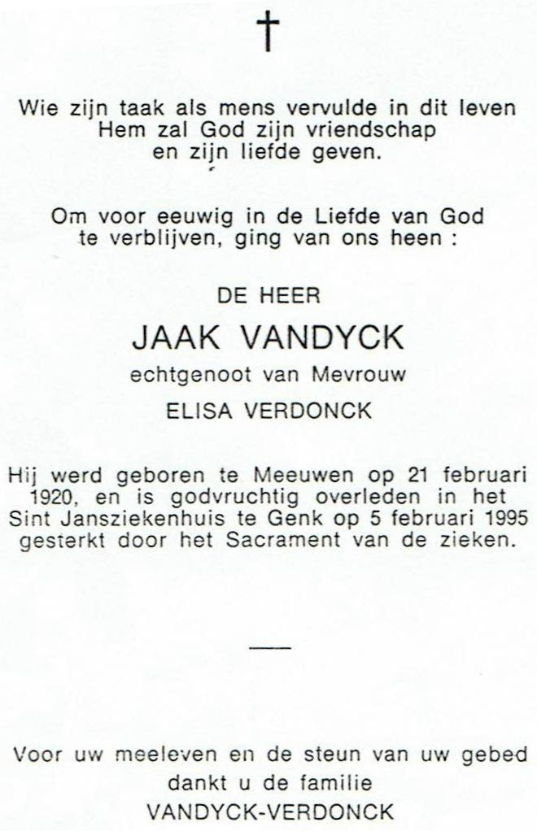

Slide 40
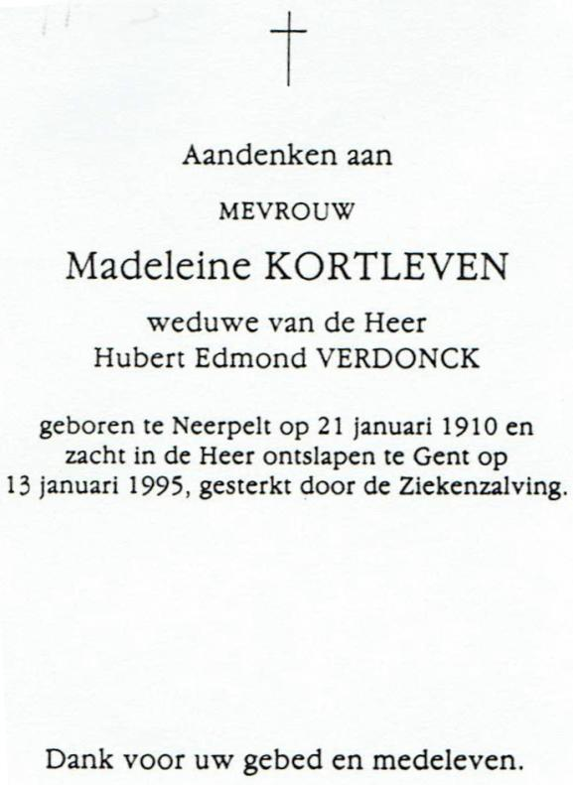

Slide 41
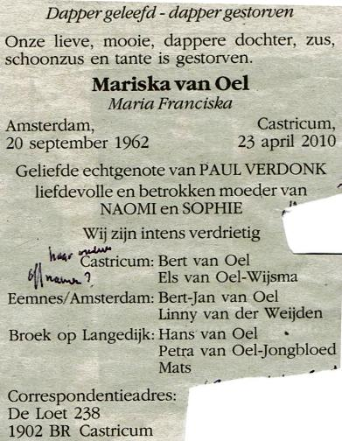

Slide 42
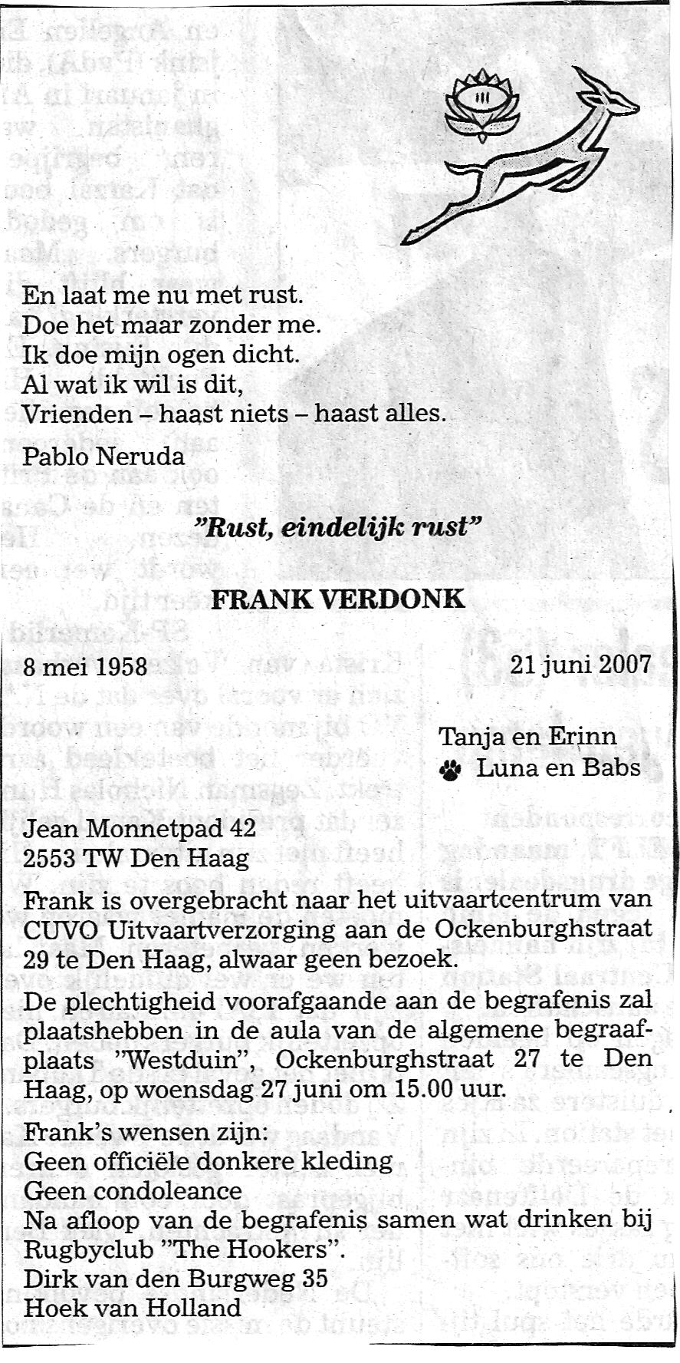

Slide 43
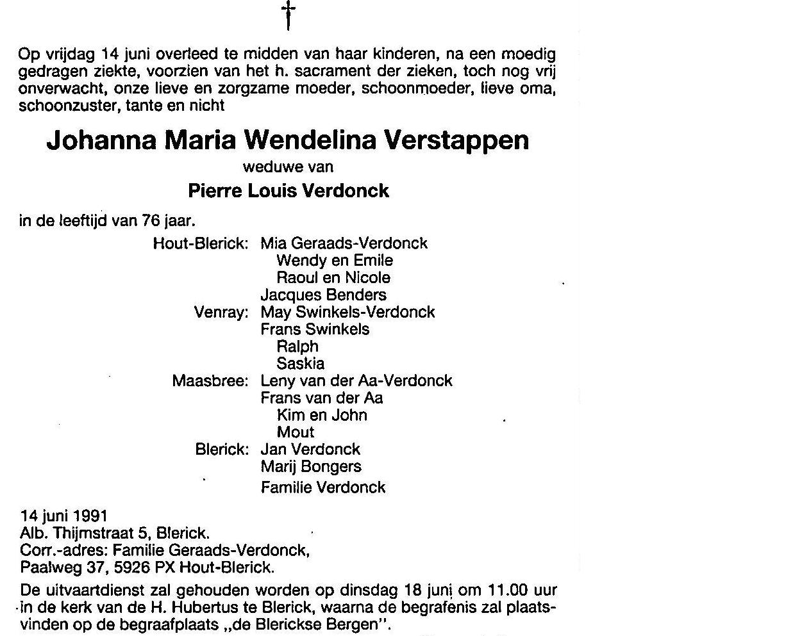

Slide 44
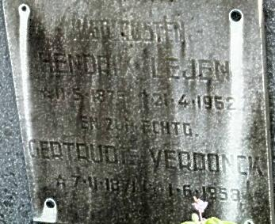

Slide 45
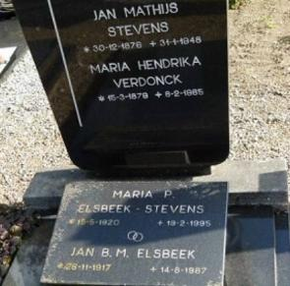

Slide 46
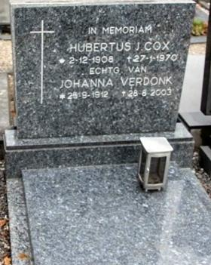

Slide 47
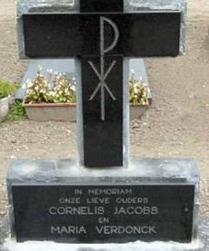

Slide 48
